Slide 1
SDC Project
2025-09-10
SDC Team
목차
프로젝트 개요
01
핵심 특징 & Architecture Map
02
아키텍처 계층별 상세 구조
03
RAG 파이프라인 설명
04
기술 스택
05
보안 & 인증
06
모니터링 및 운용
07
개발 워크플로우
08
기여 및 라이선스
09

Slide 2
SDC 프로젝트 개요
SDC(Smart Document Companion)는 다양한 LLM을 지원하는 대화형 AI 서비스 플랫폼으로, 고급 RAG 파이프라인과 하이브리드 검색 기능을 통해 문서 기반 지식 검색 및 대화 서비스를 제공합니다.
Multi-LLM
OpenAI, Anthropic, Google 등 다양한 LLM 제공자를 통합 지원합니다.
한국어 최적화
KURE-v1 한국어 임베딩 모델을 통한 향상된 검색 성능을 제공합니다.
기업용 보안
JWT 인증, Rate Limiting, 보안 헤더 등 엔터프라이즈급 보안 기능을 제공합니다.

Slide 3
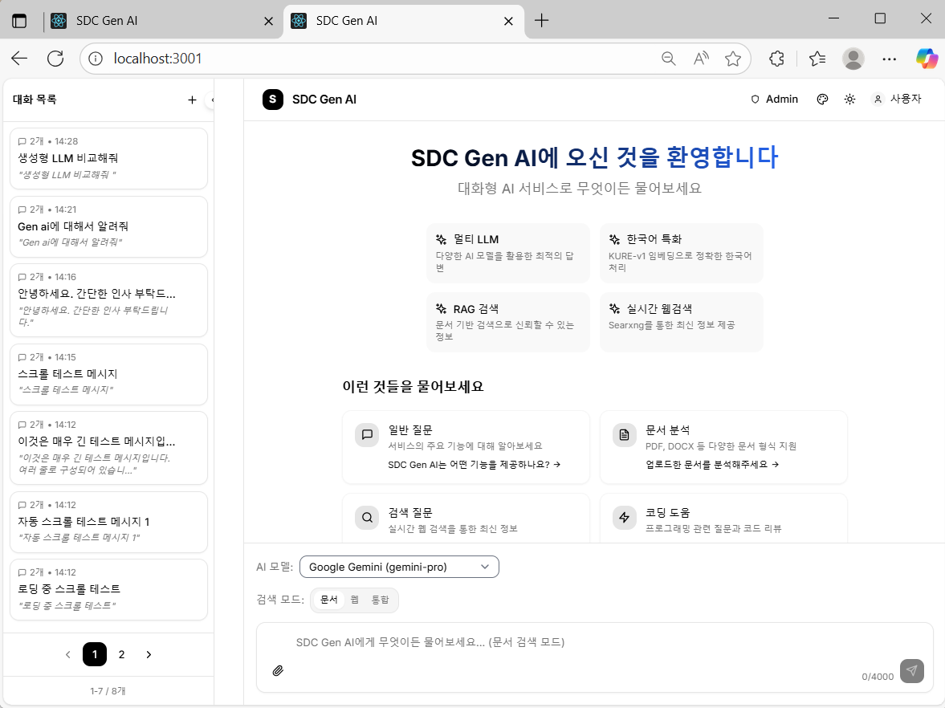

Slide 4
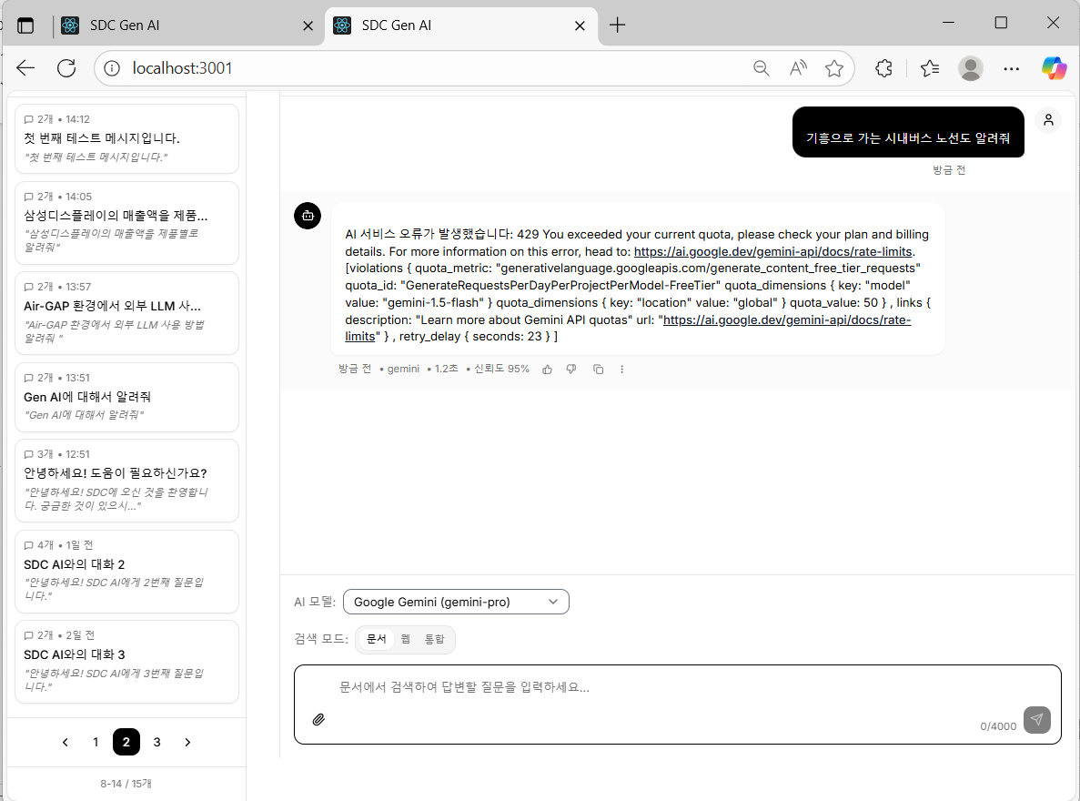

Slide 5
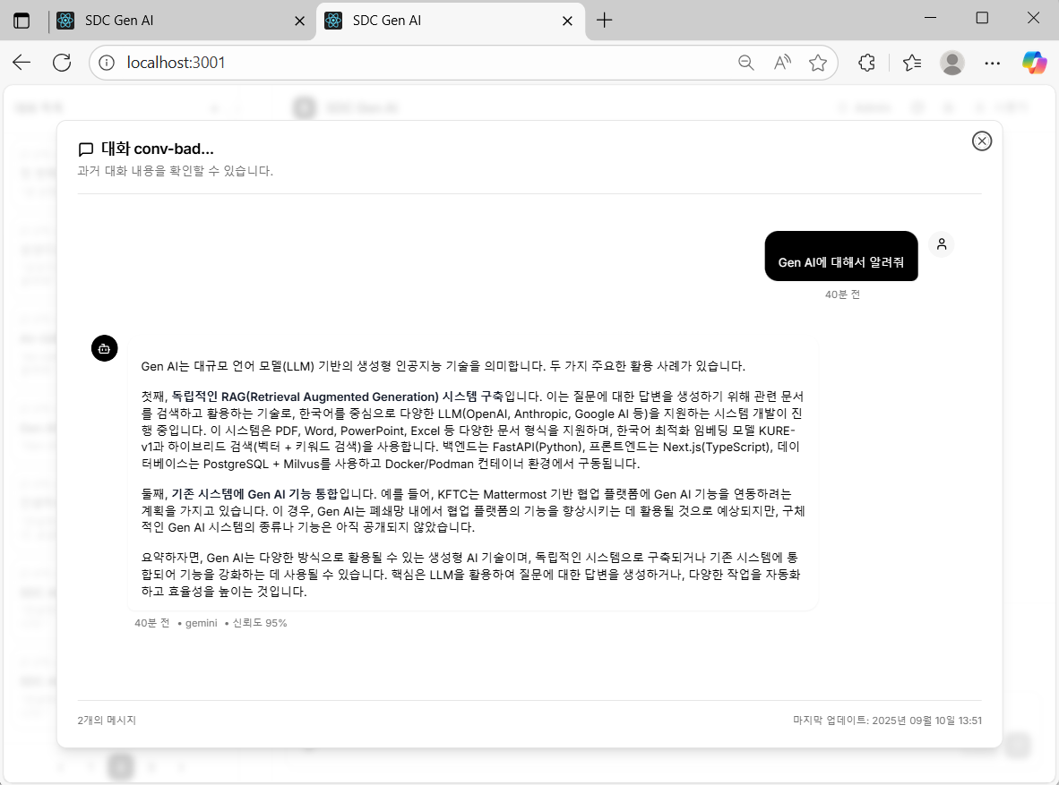

Slide 6
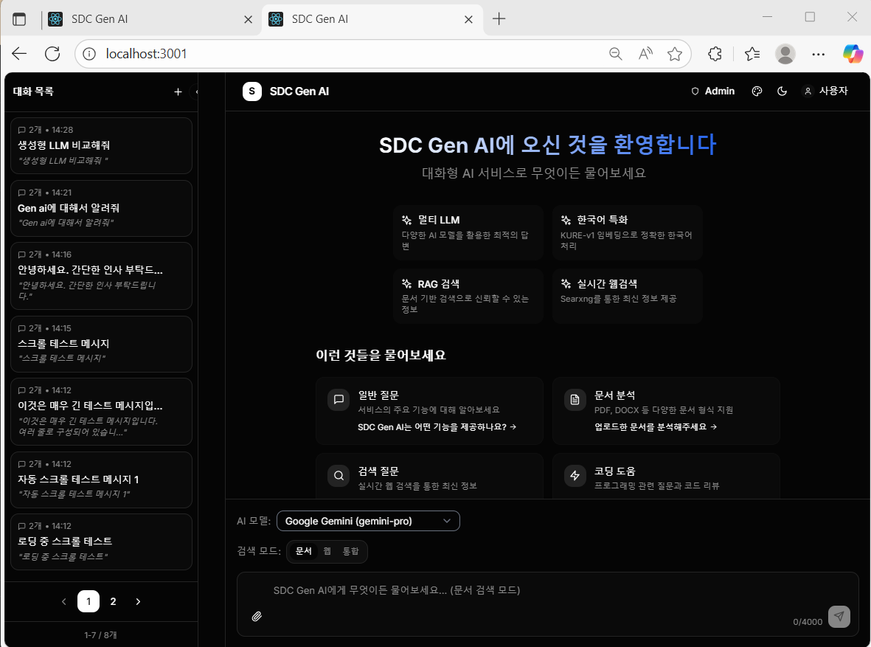

Slide 7
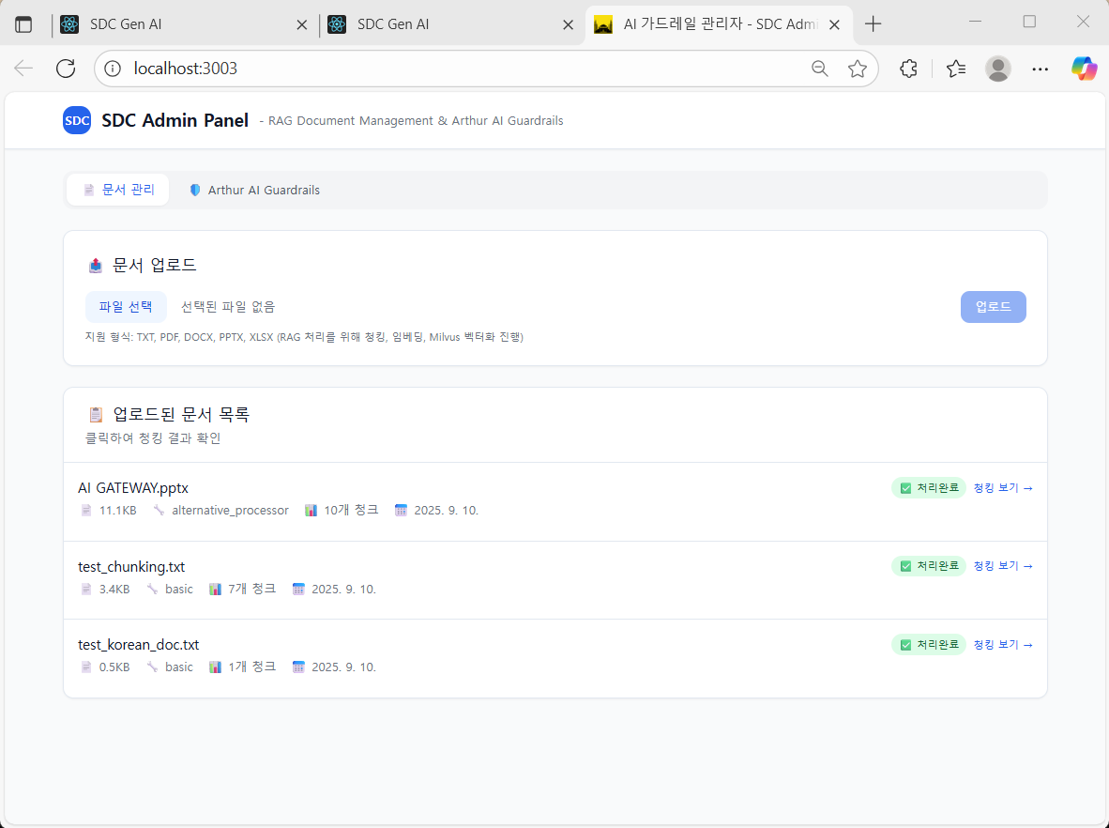

Slide 8
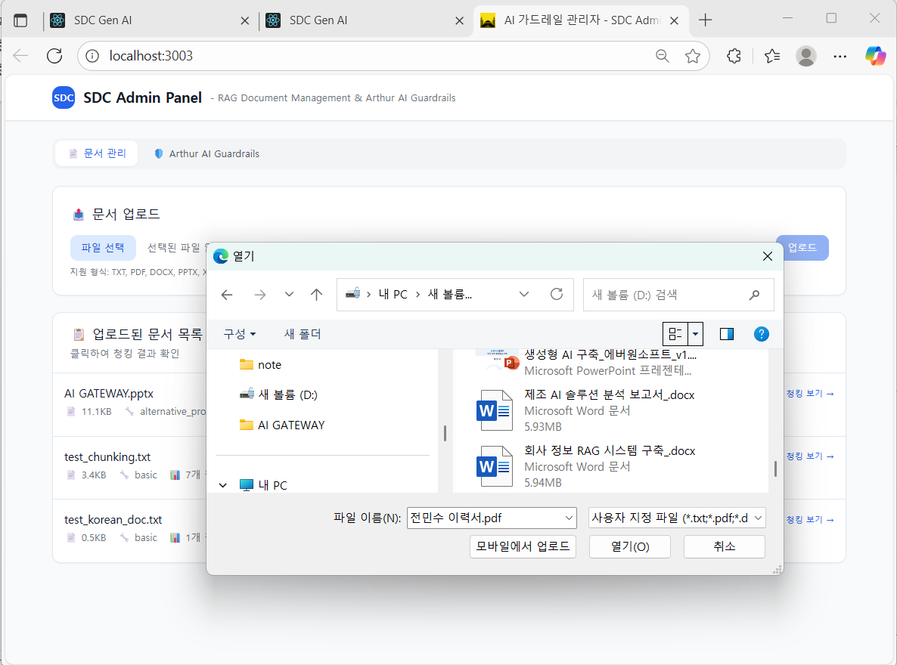

Slide 9
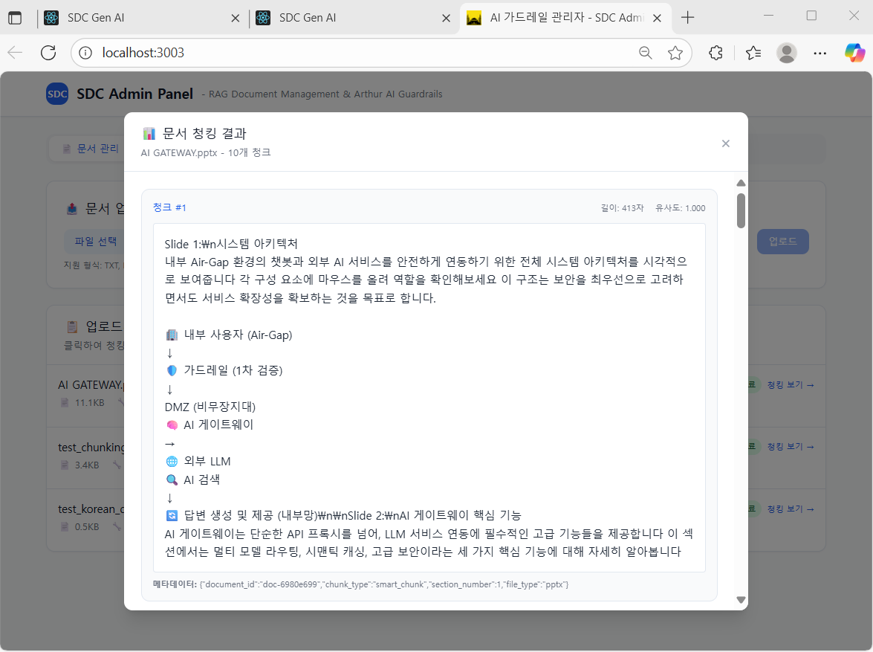

Slide 10
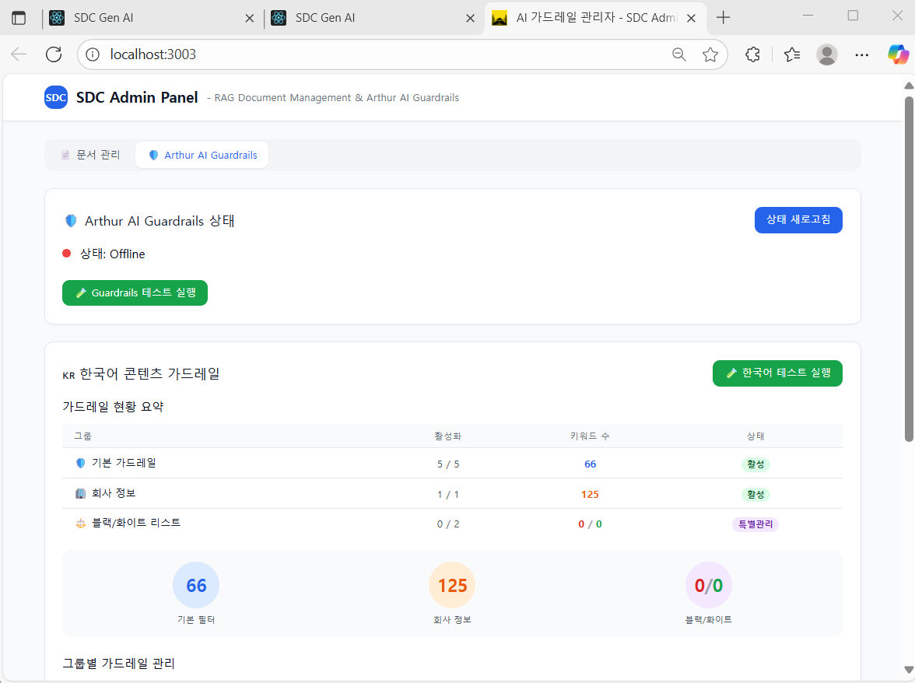

Slide 11
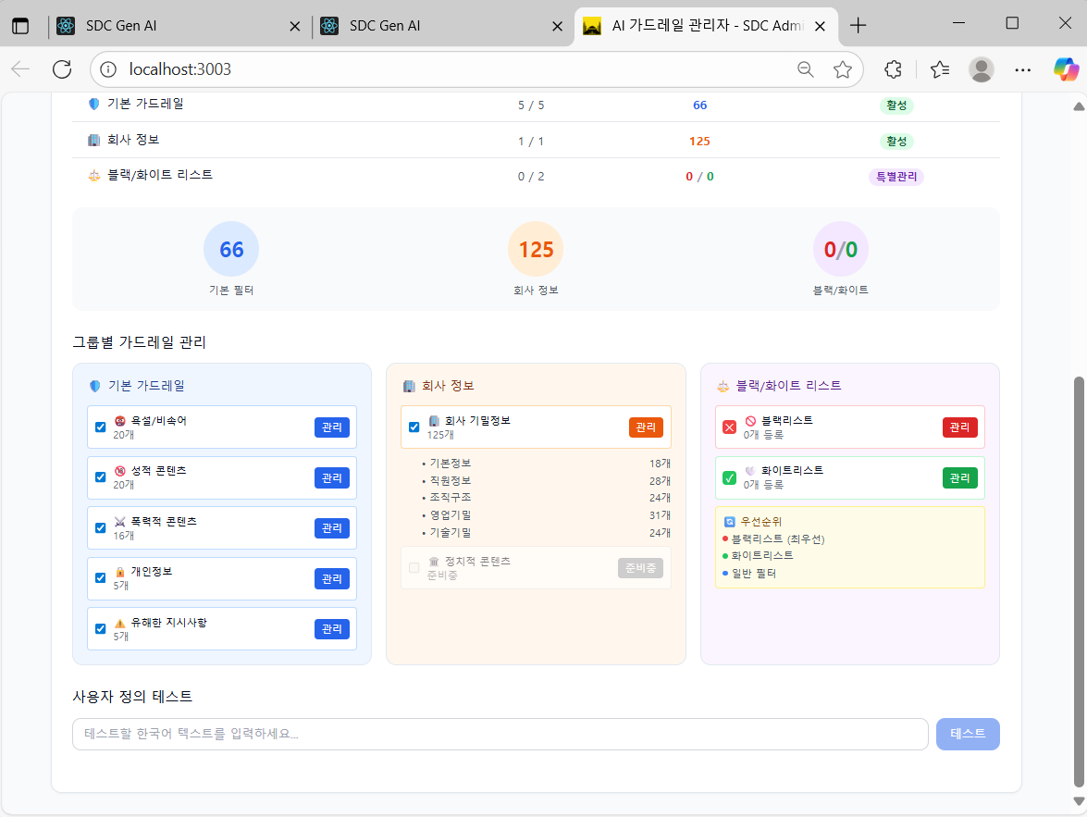

Slide 12
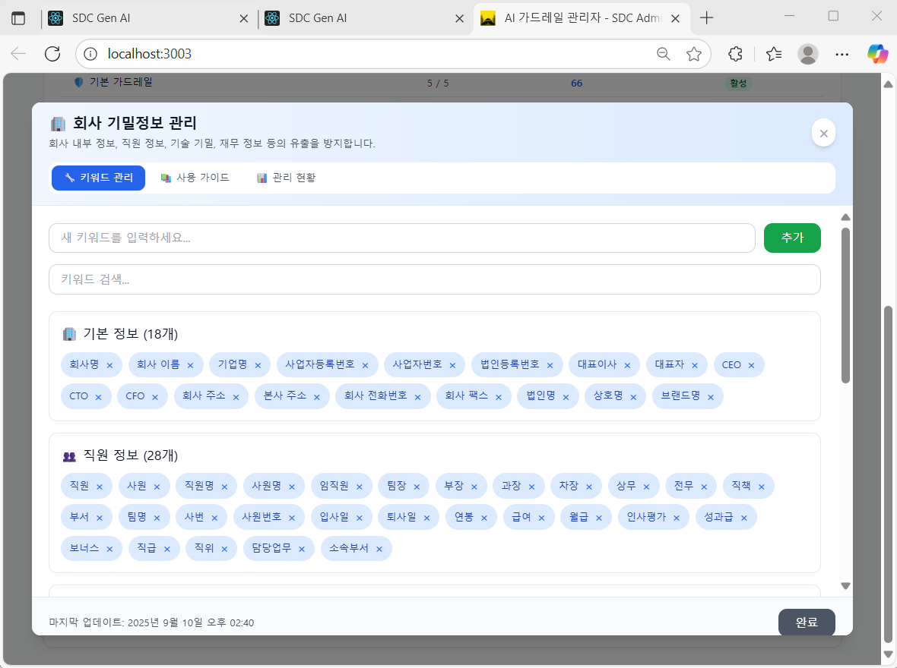

Slide 13
주요 기능 및 아키텍처 하이라이트
SDC의 핵심 기술
SDC는 다양한 LLM 통합, 고급 RAG 파이프라인, 하이브리드 검색 등 최신 AI 기술과 엔터프라이즈급 보안 및 확장성을 결합한 대화형 AI 플랫폼입니다.
Multi-LLM 연동 (OpenAI, Anthropic, Google, Ollama)
LangGraph 기반 고급 RAG 파이프라인
하이브리드 (벡터 + 키워드) 검색 시스템

Slide 14
아키텍처 계층별 구조
SDC는 총 5개의 계층 구조로 설계되어 있으며, 각 계층은 독립적이면서도 유기적으로 연결되어 있습니다. 마이크로서비스 아키텍처를 통해 확장성과 유지보수성을 높였습니다.
애플리케이션 레이어 (Next.js 프론트엔드 & FastAPI 백엔드)
Layer 1
AI & RAG 오케스트레이션 (LangGraph, Embedding, Multi-LLM)
Layer 2
하이브리드 검색 DB (PostgreSQL, Milvus, Elasticsearch)
Layer 3
보안 & 모니터링 (JWT, Rate Limiter, 메트릭스)
Layer 4
CI/CD & 인프라 (Podman, GitLab CI, GitHub Actions)
Layer 5

Slide 15
RAG 파이프라인 구조
LangGraph 기반 고급 RAG 파이프라인으로 정확한 정보 검색과 문서 요약이 가능합니다. 벡터 검색과 키워드 검색을 결합한 하이브리드 방식을 통해 검색 정확도를 높였습니다.
사용자 질의 처리 (Query Processing)
Step 1
하이브리드 문서 검색 (Vector + Keyword Search)
Step 2
컨텍스트 생성 (Context Generation)
Step 3
LLM 응답 생성 (Multi-LLM Response)
Step 4
응답 검증 및 필터링 (Response Validation)
Step 5

Slide 16
기술 스택 및 구성 요소
SDC는 최신 기술 스택을 활용한 확장성 있는 마이크로서비스 아키텍처로 구성되어 있습니다. 모든 구성요소는 컨테이너화되어 유연한 배포와 확장이 가능합니다.
프론트엔드
Next.js 기반의 반응형 웹 인터페이스와 사용자 친화적인 대화형 UI
백엔드
FastAPI, Python 3.11+ 기반의 고성능 비동기 REST API 서버
데이터베이스
PostgreSQL 16+, Milvus 벡터 DB, Elasticsearch 풀텍스트 검색 엔진
인프라
Docker/Podman 컨테이너, Redis 캐싱, NGINX 웹 서버

Slide 17
보안 아키텍처 및 인증
엔터프라이즈급 보안 체계
SDC는 엔터프라이즈 환경에서 요구되는 강력한 보안 기능을 내장하고 있습니다. 모든 API 엔드포인트에 보안 체계가 적용되어 안전한 데이터 관리와 사용자 인증을 보장합니다.
JWT 기반 인증 및 권한 관리
사용자/IP별 Rate Limiting
SQL 인젝션/ XSS/CSRF 방어

Slide 18
모니터링 및 서비스 운영
SDC는 체계적인 모니터링 및 운영 시스템을 갖추고 있습니다. 서비스 안정성 보장과 효율적인 운영을 위해 자동화된 DevOps 체계를 구축하였습니다.
서비스 헬스 체크 (make health, 상태 모니터링)
Health
메트릭 수집 & 분석 (make metrics, 성능 지표 측정)
Metrics
로그 관리 시스템 (make logs, 실시간/히스토리 추적)
Logs
알림 및 장애 대응 (자동 알림, 장애 복구 프로세스)
Alerts
CI/CD 배포 자동화 (make deploy-staging, make deploy-production)
Deploy

Slide 19
개발 워크플로우 및 기여 방법
SDC는 효율적인 개발과 협업을 위한 표준화된 워크플로우를 제공합니다. 로컬 개발부터 CI/CD 기반의 자동화된 테스트 및 배포까지, 일관된 개발 경험을 보장합니다.
개발 환경
Podman 또는 Docker를 통한 컨테이너화된 개발 환경으로 "make setup", "make up" 명령어로 간편하게 구성
테스트 & QA
"make test", "make lint", "make format", "make security-scan" 명령으로 코드 품질 및 보안 검증 자동화
배포 프로세스
GitLab CI 또는 GitHub Actions를 통한 "make deploy-staging", "make deploy-production" 명령으로 자동화된 배포

